Slide 1


Welche Daten vernetzen smarte Geräte und was bedeutet das für mich?
B: Risiken online verstehen mit der Smart Home Challenge
Notes:
Themen dieser Unterrichtseinheit richten sich nach dem DataPro Curriculum https://www.datapro.education/curriculum-datapro/
und behandeln den Themenblock ‘Privatsphäre als Menschenrecht’, insbesondere die Kompetenzen:
B.3 Wissen über Datenschutzgesetz (DSGVO/ GDPR)
B.5 Risikoabwägung für die Privatsphäre

Slide 2
HINWEISE ZUR NUTZUNG DER FOLIEN
Wir gehen davon aus, dass Sie die hier vorliegenden Folien für Ihre Zwecke anpassen.
Die folgenden Folien enthalten u.a.:
  Einsatzmöglichkeiten zum begleitenden Worksheet ‘Arbeitsblatt DataPro Webgames’ verfügbar auf unserer Website https://www.datapro.education/datapro-webgames/
  Unser Web-Spiel ‘Smart Home Challenge’, das nach Aktivierung und Einführung zur Sicherung des Gelernten dient: https://dataprogames.ph-freiburg.de/smarthome-challenge/
→ Wir empfehlen Ihnen die vorherige Testung des Web-Spiels auf Kompatibilität mit dem Schul-WLAN (Bandbreite, Sperrung versch. Webseiten) und das Lesen der zugehörigen Spielanleitung ‘Game Guide’
Überlegungen zu den Lernzielen dieser Einheit beruhen auf dem DataPro-Curriculum und sollen vor allem Kompetenzen aus dem Cluster B vermitteln: Privatsphäre als Menschenrecht verstehen
Eine weitere Übersicht, auch zu den gegebenen Lernzielen finden Sie im zugehörigen Unterrichtsentwurf (Syllabus): B- Risiken online verstehen - Smart Home Challenge

Slide 3
ÜBERSICHT UNTERRICHTSABLAUF
Wir schlagen – entsprechend der Sequenz der Folien – folgenden, natürlich veränderbaren Unterrichtsverlauf vor:
Einstieg: Reflexion zu Artikel 9. der DGSVO/GDPR im Plenum. Schaffung des Bewusstseins für die besondere Schutzbedürftigkeit sensibler Daten. Kritisches Hinterfragen, was bei Missbrauch solcher Daten geschehen könnte.
Erarbeitung 1: Brainstorming über Datenverkehr im Smarte Geräte/ IoT-Kontext. Sicherung des Erarbeiteten in der Klasse, Vernetzung und Kontextualisierung als Tafelbild.
ggf Erarbeitung 2: Aufgabe 3 des zugehörigen ABs “DataPro Webgames”. Einordnung der Datentypen und gemeinsames Einschätzen der Risiken der geteilten Daten in der Klasse. Anknüpfung zum Unterrichtseinstieg schaffen.
Lehrer-Schüler-Gespräch: Welcher Datentypen haltet ihr für besonders sensibel? Nutzt ihr Smart Devices? Was würdet ihr machen, wenn ihr ein Smart Home hättet?
Sicherung: DataPro-Webgame “Smart Home Challenge” spielen. Dabei betonen, dass Risiken hinter jeder Entscheidung, Daten zu teilen stecken. Gleichzeitig können smarte Geräte mit Daten arbeiten, um Komfort zu bieten und den Alltag zu erleichtern. Lehrkräften wird die vorherige Sichtung des zugehörigen Game Guides empfohlen.
Abschluss: Feedback und Reflexion des Gelernten und Gespielten im Plenum. Welche der neun verschiedenen Ausgänge erlangen die SuS in der Smart Home Challenge? Würden sie was verändern, wenn sie die Challenge noch einmal spielen?
Notes:
Je nach Kompetenzniveau der Klasse und, ob die Einheit als Einzel- oder Doppelstunde umgesetzt wird, kann auf Erarbeitungsphasen verzichtet werden.

Slide 4

Datenschutz - Die DSGVO/ GDPR
Ein Medium ist etwas, das Informationen überträgt oder speichert.
→ Die Datenschutz-Grundverordnung DSGVO schützt einige Kategorien deiner personenbezogenen Daten in Deutschland und der EU strenger. Lest Art. 9 durch und überlegt, woran das liegen könnte.
Art. 9 DSGVO Verarbeitung besonderer Kategorien personenbezogener Daten
Die Verarbeitung personenbezogener Daten, aus denen die rassische und ethnische Herkunft, politische Meinungen, religiöse oder weltanschauliche Überzeugungen oder die Gewerkschaftszugehörigkeit hervorgehen, sowie die Verarbeitung von genetischen Daten, biometrischen Daten zur eindeutigen Identifizierung einer natürlichen Person, Gesundheitsdaten oder Daten zum Sexualleben oder der sexuellen Orientierung einer natürlichen Person ist untersagt.
Notes:
Einstieg ins Thema IoT mit dem Hintergrund Datenschutz + Privatsphäre online
Kategorisierung der Datentypen nach DSGVO/GDPR als Vorbereitung auf die Smart Home Challenge - die Thematik wird in einem Smart-Device-Quiz aufgegriffen (siehe Game Guide!)
es empfiehlt sich die Besprechung im Plenum und die Unterscheidung von allgemeinen Daten (Wetterinformationen, Nachrichten, …)

Slide 5

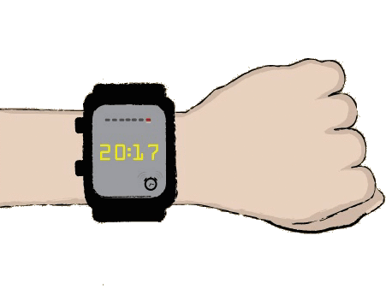
Vernetztheit der Daten im Internet der Dinge
Ein Medium ist etwas, das Informationen überträgt oder speichert.
Smarte Geräte, Apps und Clouds
Einzelarbeit:
Ihr geht joggen. Mit dabei habt ihr euer Smartphone, Smartwatch und eine Fitness-App. Ihr möchtet eure Leistung in km/h wissen, eure Laufroute, euren Puls, Vergleichswerte zu gleichaltrigen und ähnlich-fitten LäuferInnen und Fitness-Pläne erstellen lassen. Welche (personenbezogenen) Daten werden unter den drei Diensten hierfür ausgetauscht? Liste auf.
Tafelbild:
Wie kommuniziert die Smartwatch mit eurem Smartphone und der App?
  Welche (personenbezogenen) Daten werden gesammelt?
  Wie kommen die Daten von einem Gerät zum anderen?
Notes:
Vertiefung in Einzelarbeit: Wie und welche Art von (personenbezogenen) Daten werden gesammelt?
Besprechung im Plenum.
Beispiel für ein Tafelbild:
[ Smartwatch ]
↓ sammelt Daten
(Schritte, Puls, Zeit)
↓ Bluetooth / Internet
[ Smartphone ]
↓ speichert / leitet weiter
↓ Internet
[ Cloud ]
↓ speichert viele Daten
↓ verbindet verschiedene Geräte
↓ Zugriff
[ App ]
↓ zeigt Ergebnisse
↓ wertet Daten aus
↓ evtl. Weitergabe
[ Andere Dienste / Firmen ]

Slide 6
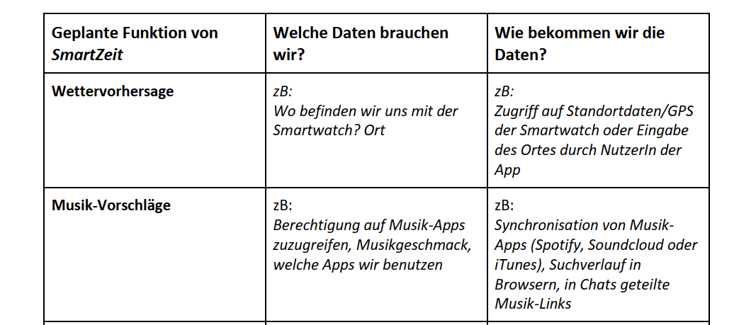
Vernetztheit der Daten im Internet der Dinge
3. Einzelarbeit: Du entwickelst SmartZeit, eine App für smarte Uhren. Damit die App möglichst passende Vorschläge machen und Funktionen anbieten kann, muss sie ihre NutzerInnen besser kennenlernen. Entscheide, welche Daten du hierfür von den NutzerInnen der Smartwatch benötigst.
Notes:
AB “DataPro Webspiele”, Aufgabe 3: Datenvernetzung im Internet der Dinge (AB), erhältlich auf unserer Website https://www.datapro.education/datapro-webgames/ unter ‘Class Material’
Hinweis für Lehrkräfte: Je nach Klassenstärke und Zeitfaktor kann auch direkt zum Webspiel gesprungen werden.

Slide 7
Vernetztheit der Daten im Internet der Dinge
4. Plenum: Vergleicht die Datentypen, die ihr für eure App SmartZeit braucht. Handelt es sich um 1) öffentliche Daten, 2) personenbezogene Daten, oder 3) personenbezogene Daten besonderer Kategorien, die wir zu Beginn der Stunde kennengelernt hatten? Welche Vorteile haben VerbraucherInnen/ habt ihr bei Nutzung von SmartZeit ? Wie schätzt ihr die Risiken ein?
Notes:
gemeinsame Reflexion der Ergebnisse aus der Einzelarbeit aus Aufgabe 3. von AB “DataPro Webspiele”, Datenvernetzung im Internet der Dinge (AB), erhältlich auf unserer Website https://www.datapro.education/datapro-webgames/.
SuS sollen nun die Realität der Datenvernetzung mit dem zu Einstieg behandelten Art. 9 der DGSVO verknüpfen. Die Notwendigkeit der Datenerhebung besonders sensibler Daten wie zB Gesundheitsdaten: Puls, Herzfrequenz, Schlafdaten, Gewicht, … soll kritisch hinterfragt werden. Vorteile des Dienstes (Verbesserung der sportlichen Leistung oder Gesundheit, Verfolgung von persönlichen Zielen, Organisation und Strukturierung des Alltags, …) sollen mit möglichen Risiken (Datenlecks, Datenklau, Missbrauch durch Dritte, (nicht-rechtskonformer Verkauf an Dritte, …) abgeglichen werden.

Slide 8

Webspiel: Die Smart Home Challenge
Wie SmartZeit gibt es auch weitere Apps und smarte Geräte, die deine Daten sammeln, analysieren und so deinen Alltag strukturieren können
Stell Dir vor, Du bist in einem Smart Home - welche Datenberechtigungen brauchen deine smarten Geräte, um zu funktionieren? Welche Daten teilst du lieber nicht, weil sie zu sensibel sind?
Ist Dir Privatsphäre wichtiger oder alle Funktionen des smarten Gerätes nutzen zu können? Schätze die Risiken ab.
https://dataprogames.ph-freiburg.de/
Notes:
Überleitung zum Webspiel.
SuS sollen hier das Gelernte aus den Gruppenarbeiten mit einer neuen Thematik verknüpfen (smarte Geräte)
Hinweis an Lehrkräfte: Bitte lesen Sie den Game Guide (englisch) vor dem Einsatz des Spieles im Unterricht und prüfen Sie ggf die technische Kompatibilität mit schulinternen Laptops/ Tablets (evtl Sperre durch Admin, Bandbreitenprobleme im Schul-WLAN).
Abrufbar unter https://www.datapro.education/datapro-webgames/

Slide 9

Webspiel: Die Smart Home Challenge
Dein Smart Home wurde gehacked und lässt sich nicht mehr öffnen!
Finde mit deinem Avatar die smarten Geräte, löse die Rätsel und passe Privatsphäre-Einstellungen an, um das Smart Home zu entsperren.
Dabei kannst du Punkte für deine Privatsphäre oder für deinen Komfort im Smart Home sammeln.
https://dataprogames.ph-freiburg.de/
Notes:
Hinweis an Lehrkräfte: Bitte lesen Sie den Game Guide (englisch) vor dem Einsatz des Spieles im Unterricht und prüfen Sie ggf die technische Kompatibilität mit schulinternen Laptops/ Tablets (evtl Sperre durch Admin, Bandbreitenprobleme im Schul-WLAN). Abrufbar unter https://www.datapro.education/datapro-webgames/

Slide 10

Abschluss
(im Sitzkreis/Plenum)
Welche Risiken von smarten Geräten kannte ich noch nicht?
Was hat mich überrascht?
Welche Datenberechtigungen möchte ich bei meinem Apps oder smarten Geräten zuhause anpassen?
Notes:
Sicherung des Gelernten nach Spielen der Smart Home Challenge.

